Slide 1
BİTKİSEL LİFLER (Kenevir, Jüt, Rami)

Slide 2
Kenevir
Kendir adı da verilen bir tekstil bitkisidir. Ekiminden 120–140 gün sonra hasadı yapılır. Ketende olduğu gibi lif hücreleri, kabuk kısmında demetler halindedir.
Lif üretimi ketende olduğu gibi çürütme, dövme ve taraklama işlemleri ile gerçekleştirilir.
Lif uzunluğu 40-45mm’ dir.
Parlak sarı veya esmer renklidir.

Slide 4
Genellikle halat, urgan, yelken, çadır bezi, çuval yapımında ve halının çözgü ipliğinde kullanılır.

Slide 5
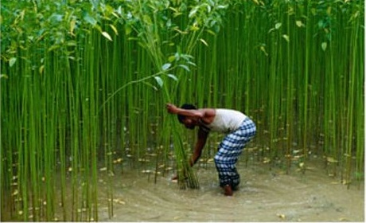
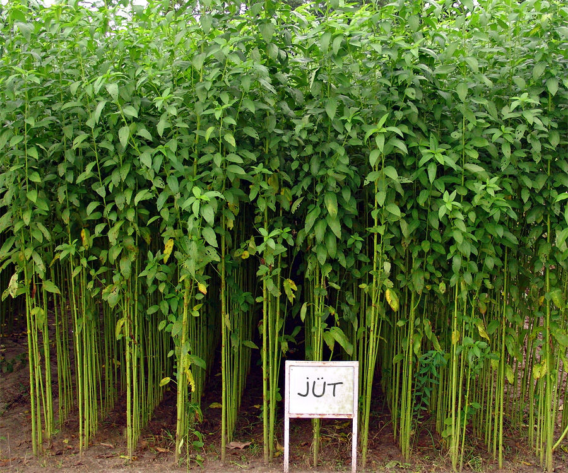
JÜT
Jütün gövdesinde lif hücreleri demetler halinde bulunur. Jüt lifinin üretimi, çürütme yöntemi ile yapılır. Çürütme sonunda lif demetleri gövdeden elle soyularak ayrılır.

Slide 6
Liflerin boyu 18–25 cm dir.
İlk elde edildiğinde açık sarı olan lifler zaman geçtikçe açık kahverengiye döner.
Esnekliği azdır.
Dayanıklılığı keten ve kenevirden daha düşüktür.
Jüt lifinin büyük bir kısmı çuval, ip, sicim ve örtü kumaşları, yapımında kullanılır.

Slide 7
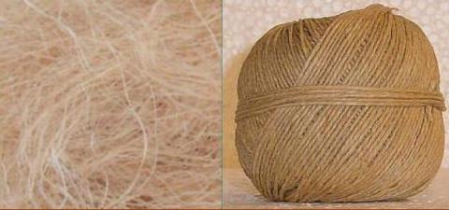
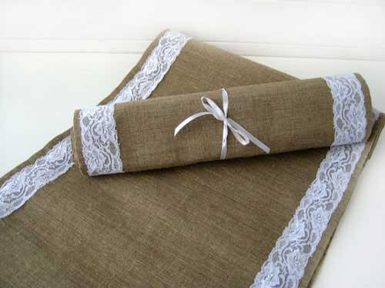

Slide 8
Rami
Lif hücreleri, rami bitkisinin gövdesindeki kabuk kısmının hemen altında demetler halinde bulunur.
Bitkilerin yaprakları sararmaya başladığında hasadı yapılır. Bitki henüz yaşken kabuk kısımları bir bıçak yardımıyla sıyrılarak elle veya makinelerle temizlenir.

Slide 9
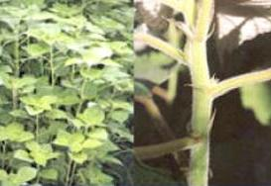

Slide 11
Üzerindeki zamksı maddenin uzaklaştırılması için çürütme işlemi uygulanır. Kimyasal maddelerle veya mikroorganizmalarla yapılan zamk giderme işlemi yapılır. Lifler yumuşayarak daha iyi eğrilebilir hale gelir.

Slide 12
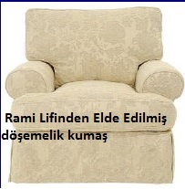
Çeşitli yerel giyim eşyaları, döşemelik kumaşlar, ip ve halat yapımında kullanılır.

Slide 13
Kaynaklar
Kaya, Firdevs. Yazıcıoğlu Yahşi. Lif Teknolojisi, Seçkin Ofset Matbaacılık, Ankara, 1992.
http://megep.meb.gov.tr/mte_program_modul/moduller_pdf/Do%C4%9Fal%20Lifler.pdf

